Slide 1

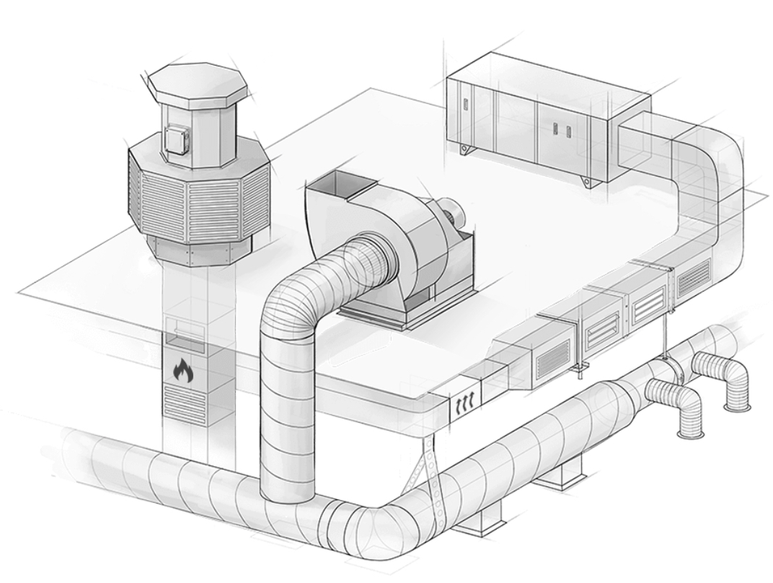
Инновационное импортозамещающее приточно-вытяжное оборудование «ВЕНТПРО» с интеллектуальной системой управления

Slide 2
НИОКР
(РЕЗУЛЬТАТЫ ИНТЕЛЛЕКТУАЛЬНОЙ ДЕЯТЕЛЬНОСТИ)
макет интеллектуальной информационной системы (ИИС)
«приточно-вытяжная система + интеллектуальная программная система»
контроль параметров воздуха (температура, влажность, концентрация CO2, расход воздуха)
регулирование работы приточно-вытяжной системы с использованием внешних условий (температура и влажность наружного воздуха)
оптимизация работы
уменьшение затрат на обогрев или охлаждение воздуха
автоматический мониторинг показателей микроклимата помещения, базы данных настроек системы и формирование средствами искусственного интеллекта (ИИ) рекомендаций по изменению текущих значений этих показателей в лучшую сторону
АКТУАЛЬНОСТЬ ПРОЕКТА связана с необходимостью создания и производства инновационного импортозамещающего приточно-вытяжного оборудования с интеллектуальной системой управления, способного обеспечить более эффективную вентиляцию и кондиционирование воздуха в помещениях различного назначения

Slide 3
ОБЪЕМ МИРОВОГО И РОССИЙСКОГО РЫНКА
Объем рынка интеллектуальных систем управления для приточно-вытяжного оборудования
Регион | Объем рынка, млрд долларов
Северная Америка | 2,5
Европа | 1,8
Азиатско-Тихоокеанский регион | 1,4
Латинская Америка | 0,5
Средний Восток и Африка | 0,3
Всего по миру | 6,1
Динамика и прогноз объема рынка интеллектуальных систем управления (млрд. долл.)
в России в 2021 году составил около 11 миллиардов рублей
размер мирового рынка вентиляционных систем в 2021 году составил 25,76 млрд долларов США
прогнозируется, что рынок вырастет с 27,62 млрд долларов США в 2022 году до 46,47 млрд долларов США в 2029 году
среднегодовой темп роста в 7,7% в течение прогнозируемого периода

Slide 4
КОНКУРЕНТНЫЙ АНАЛИЗ
Технико-экономические параметры продукта | Зарубежный аналог 1 | Зарубежный аналог 2 | Отечественный аналог | Созданный продукт
Установка приточная | LCC 070 HE (Aereco) | VENTS Maxi 4D | LSV 70-40 R /[P1]-[K1]-[F1-SVH-W.3-V1.КЦ31С (1.1/3000)]-[H2]-[P1] | П1 VKC-AK-S-12,5-GSsF4H1VsG-R
Автоматика | Siemens LOGO!8 | Schneider Electric | Автоматика | Автоматика VAC-W-SLD1D3D35D125T123T123D14
Преобразователь частоты | Danfoss FC51 | ABB ACS310 | VFC400-001-G23 (1,5 кВт,220В 7,0А) | 7,5 кВт 380В
Узел терморегулирования | BELIMO Energy Valve | Oventrop Regudis W | Узел смешения SVX 40-4,0 исп.3 (O) | Узел терморегулирования VKRGS-16(24)/110-2
Стоимость, руб. | 645782,25 | 562314,36 | 335053,6 | 516036,08

